Slide 1
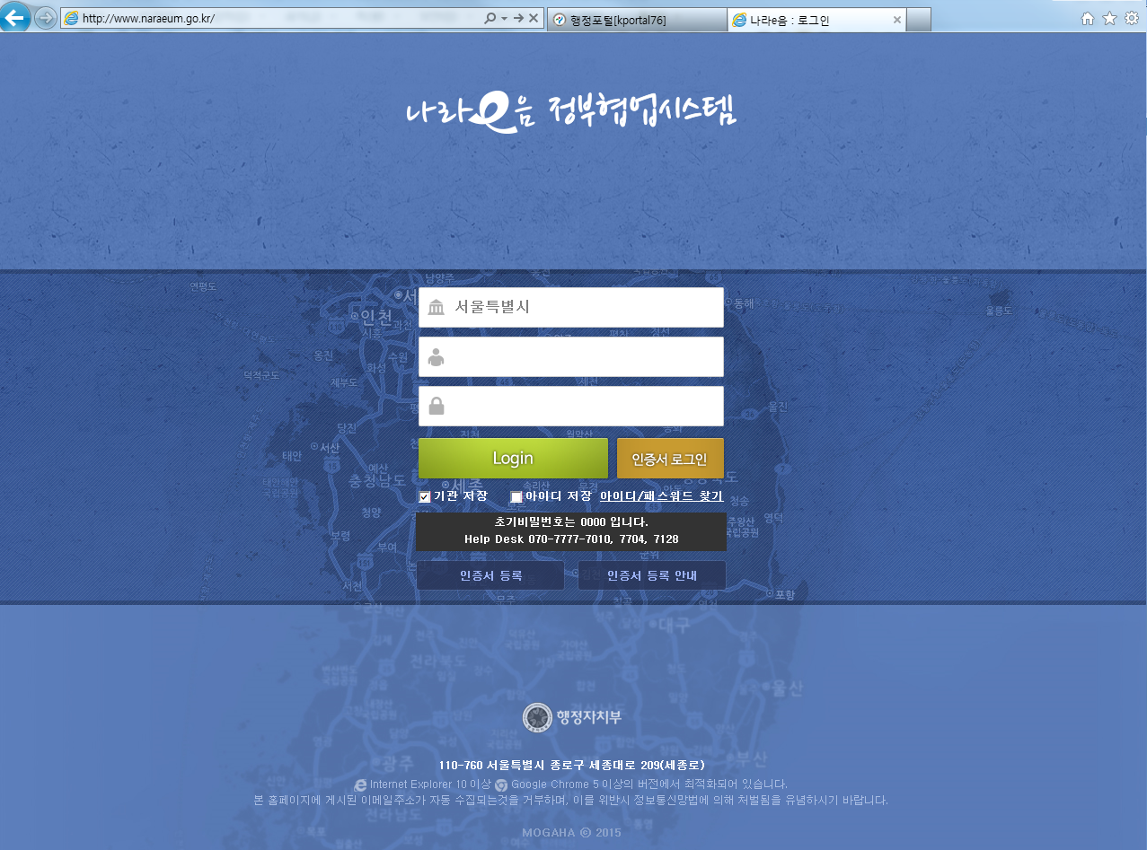


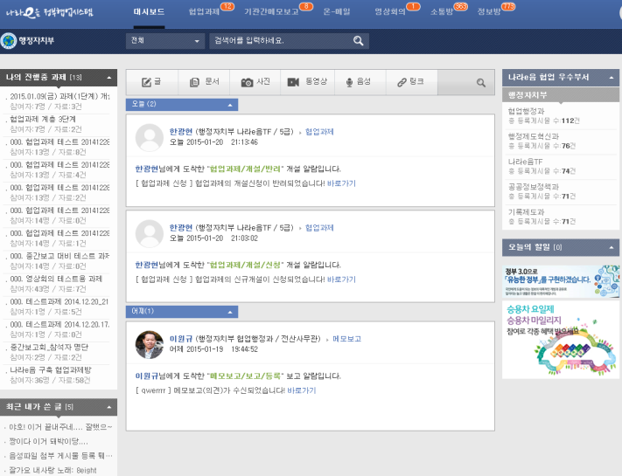
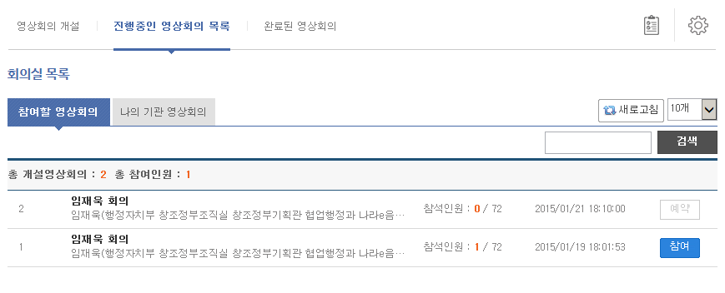


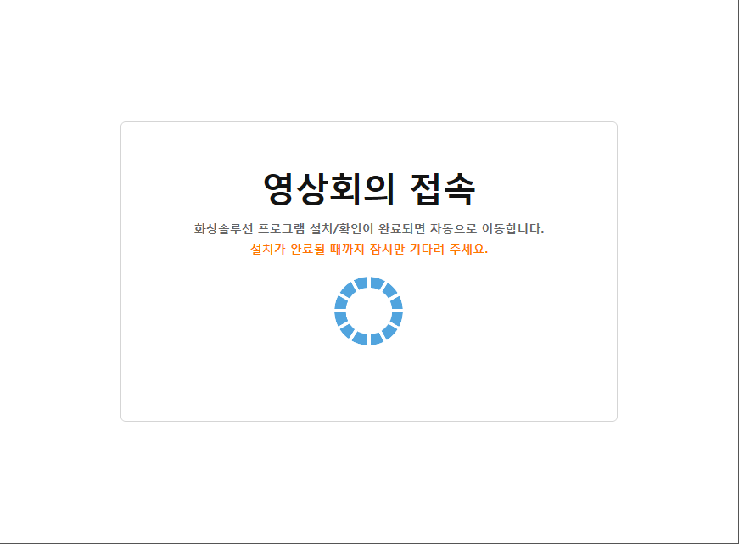

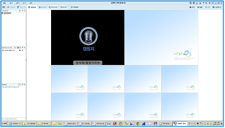
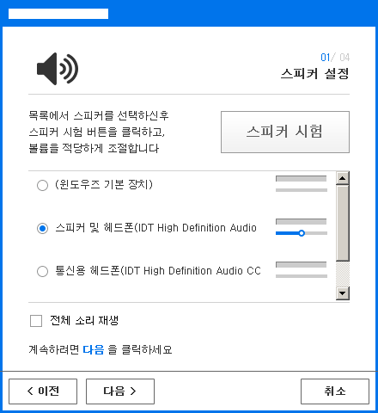
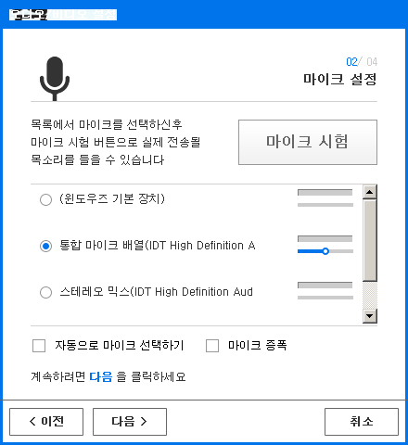
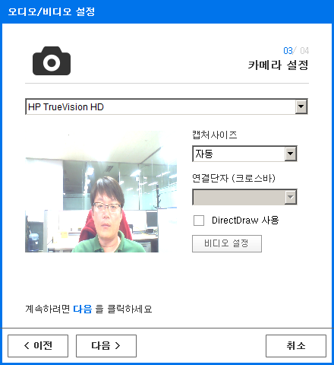
나라e음 PC영상회의방 참석
2-2. 영상회의 참석
2-1. 영상회의 접속 및 확인
영 상 회 의
영 상 회 의
2-3. 영상회의 진행 및 퇴장
나라e음 로그인 (http://www.naraeum.go.kr/)
상단 진행중인 영상회의 클릭
우측 상단의 카메라 아이콘 클릭
기관 : 서울특별시
ID : 행정포털ID
PW : 0000
② 나라e음 메인 → 영상회의 클릭
음성 권한이 없는 경우
회의 목록 확인
음성 권한은 있으나 마이크Off 상태
③ 영상회의 접속 시 업데이트 설치
발언 시 우측 상단의 발표 아이콘 클릭
회의실 참여
퇴장 시 우측 상단의 닫기 버튼 클릭
④ 오디오 비디오 설정(최초 설치 시)
스피커 장치선택 → [다음]
→ 마이크 장치선택 → [다음]
→ 카메라 장치선택 → [다음] → [마침]

Slide 2

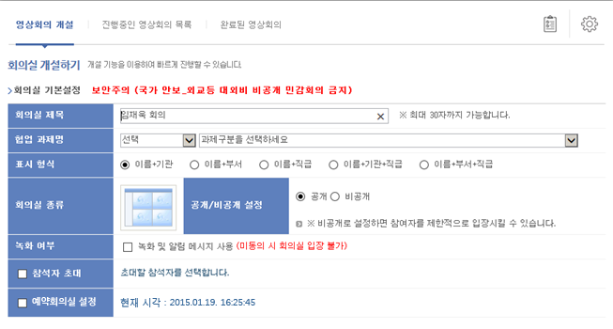

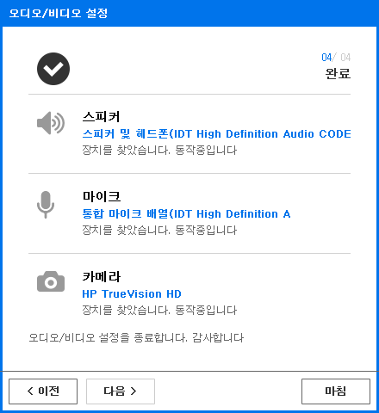
나라e음 PC영상회의방 개설
1-2. 영상회의 시작 전 체크 사항
1-1. 영상회의 접속
영 상 회 의
영 상 회 의
1-3. 영상회의 개설
나라e음 로그인 → 영상회의 클릭
오디오/비디오 마법사 클릭
상단의 영상회의 개설 클릭
오디오 비디오 설정(최초 설치 시)
스피커 장치선택 → [다음]
→ 마이크 장치선택 → [다음]
→ 카메라 장치선택 → [다음] → [마침]
개설 정보 입력
영상회의 접속 시 업데이트 설치
회의실 개설

Slide 3
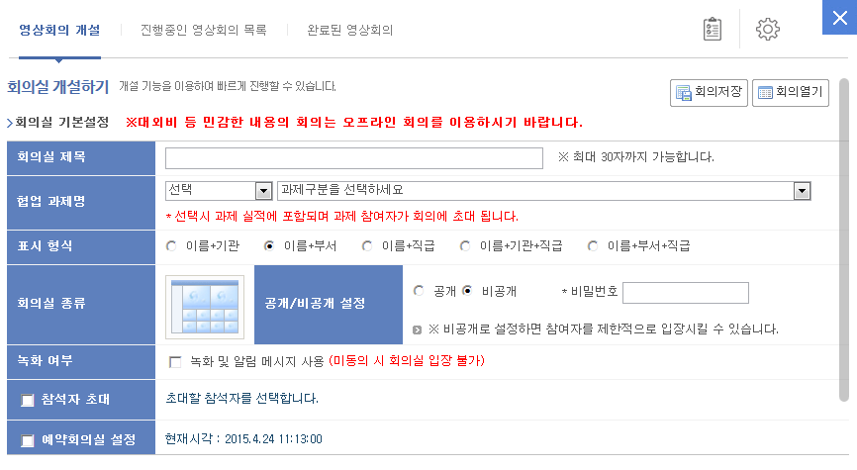
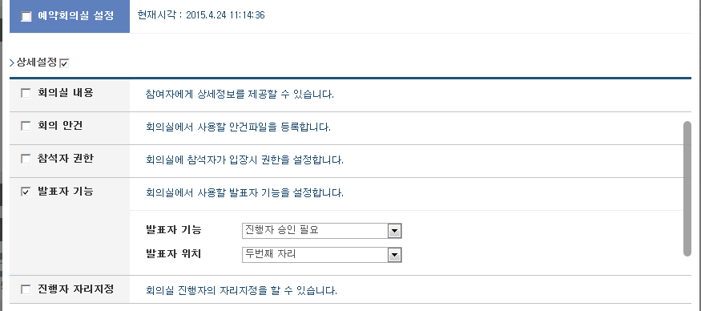
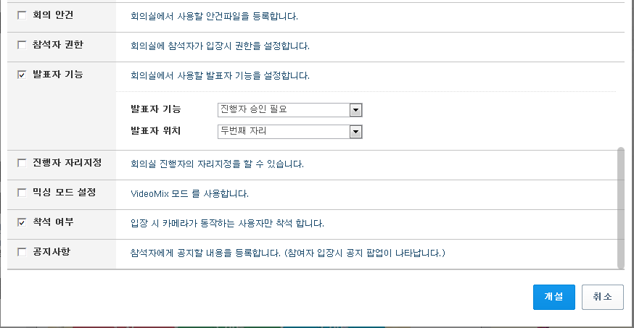
영상회의 개설 설정
이름+부서 : 선택
(기관:서울시/부서:00소방서)
비공개 선택 &
비밀번호 설정
상세설정 체크
발표자 기능 체크 &
진행자 승인 필요 선택

Slide 4
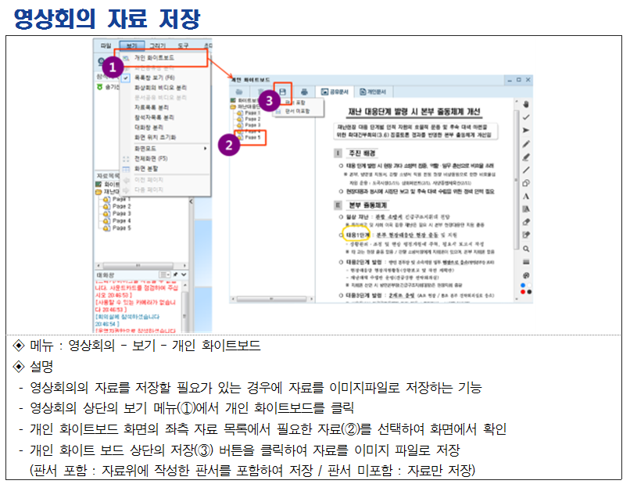
영상회의 자료 저장 : 페이지별 이미지 파일 저장

